Slide 1
BÁO CÁO TIỂU LUẬN
Đề tài:
Tìm hiểu về Automata hữu hạn
Tìm FA đoán nhận ngôn ngữ
Tìm DFA và NFA-e và Xây dựng hệ thống
Sinh viên thực hiện đề tài:
Nguyễn Bá Anh Hào 18004038
Nguyễn Phạm Anh Thư 18004131
Trương Thành Khang 18004054

Slide 2
I. TÌM HIỂU VỀ AUTOMATA
Ôtômát hữu hạn FA là một mô hình tính toán của hệ thống với sự mô tả bởi các input và output. Tại mỗi thời điểm, hệ thống có thể được xác định ở một trong số hữu hạn các cấu hình nội bộ gọi là các trạng thái

Slide 3
I. TÌM HIỂU VỀ AUTOMATA
1.1 DFA
Một ôtômát hữu hạn đơn định (DFA) - gọi tắt là FA -gồm một tập hữu hạn các trạng thái và một tập các phép chuyển từ trạng thái này tới trạng thái khác trên các ký hiệu nhập (input symbols) được chọn từ một bộ chữ cái ∑ nào đó.

Slide 4
I. TÌM HIỂU VỀ AUTOMATA
1.2 Giới thiệu
Một cách hình thức ta định nghĩa ôtômát hữu hạn là bộ gồm năm thành
phần (Q, ∑, δ, q₀, F), trong đó:
▪ Q là tập hợp hữu hạn các trạng thái.
▪ ∑ là bộ chữ cái nhập hữu hạn.
▪ δ là hàm chuyển ánh xạ từ Q × ∑ → Q, tức là δ(q, a) là một trạng thái được cho bởi phép chuyển từ trạng thái q trên ký hiệu nhập a.
▪ q0 ⊂ Q là trạng thái bắt đầu
▪ F ⊆ Q là tập các trạng thái kết thúc.

Slide 5
I. TÌM HIỂU VỀ AUTOMATA
1.3 Hàm chuyển trạng thái mở rộng
Để có thể mô tả một cách hình thức hoạt động của một DFA trên chuỗi, ta mở rộng hàm chuyển δ để áp dụng đối với một trạng thái trên chuỗi hơn là một trạng thái trên từng ký hiệu. Ta định nghĩa hàm chuyển δ như một ánh xạ từ Q × ∑* → Q với ý nghĩa δ(q, w) là trạng thái DFA chuyển đến từ trạng thái q trên chuỗi w

Slide 6
I. TÌM HIỂU VỀ AUTOMATA
2.1 Ôtômát hữu hạn không đơn định
Một ôtômát hữu hạn không đơn định có khả năng ở trong nhiều trạng thái khác nhau ở tại một thời điểm. Sự khác nhau cơ bản giữa DFA và NFA là định nghĩa của hàm dịch chuyển. Đối với NFA, hàm dịch chuyển nhận một trạng thái và một ký hiệu nhập và trả về một tập hợp (có thể rỗng) các trạng thái (thay vì trả về đúng 1 trạng thái đối với DFA).

Slide 7
I. TÌM HIỂU VỀ AUTOMATA
2.2 Giới thiệu
Một cách hình thức ta định nghĩa ôtômát hữu hạn không đơn định NFA là một bộ gồm 5 thành phần (Q, ∑, δ, q₀, F) trong đó Q, ∑, q₀ và F có ý nghĩa như trong DFA, nhưng δ là hàm chuyển ánh xạ từ Q × ∑ → 2Q.
Khái niệm δ(q, a) là tập hợp tất cả các trạng thái p sao cho có phép chuyển trên nhãn a từ trạng thái q tới p.

Slide 8
I. TÌM HIỂU VỀ AUTOMATA
2.3 Hàm chuyển trạng thái mở rộng
Để thuận tiện trong việc mô tả hoạt động ôtômát trên chuỗi, ta mở rộng hàm chuyển δ ánh xạ từ Q × Σ* → 2^{Q} như sau:
δ(q, ε) = {q}
δ(q, wa) = { p | có một trạng thái r trong δ(q, w) mà p thuộc δ(r, a)} = δ(δ(q, w), a)
δ(P, w) = uq ∈ P δ(q, w), "P c Q Ngôn ngữ được chấp nhận bởi NFA
Ngôn ngữ L(M), với M là ôtômát hữu hạn không đơn định NFA (Q, Σ, δ, q0, F) là tập hợp: L(M) = {w | δ(q0, w) có chứa một trạng thái trong F }

Slide 9
I. TÌM HIỂU VỀ AUTOMATA
3. Sự tương đương giữa DFA và NFA
Nếu L là tập được chấp nhận bởi một NFA thì tồn tại một DFA chấp nhận L.
Việc chứng minh định lý này được suy từ thuật toán đơn định hóa các ôtômát.

Slide 10
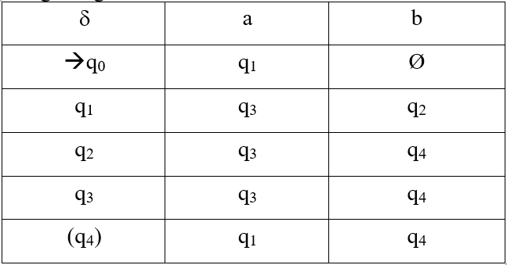
II. TÌM NGÔN NGỮ BIỂU DIỄN BỞI FA
Xây dựng DFA M ({a, b}, {q₀, q₁, q₂, q₃, q₄}, δ, q₀, {q₄})
Bảng trạng thái:

Slide 11
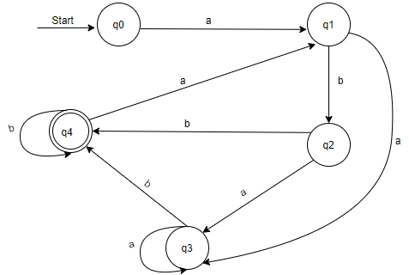
II. TÌM NGÔN NGỮ BIỂU DIỄN BỞI FA
Sơ đồ chuyển:

Slide 12
II. TÌM NGÔN NGỮ BIỂU DIỄN BỞI FA
Xét chuỗi x = abaabbb
Từ trạng thái bắt đầu δ(q₀, ε) = q₀
δ(q₀, a) = δ(δ(q₀, ε), a) = δ(q₀, a) = q₁
δ(q₀, ab) = δ(δ(q₀, a), b) = δ(q₁, a) = q₂
δ(q₀, aba) = δ(δ(q₀, ab), a) = δ(q₂, a) = q₃
δ(q₀, abaa) = δ(δ(q₀, aba), a) = δ(q₃, a) = q₃
δ(q₀, abaab) = δ(δ(q₀, abaa), b) = δ(q₃, b) = q₄
δ(q₀, abaabb) = δ(δ(q₀, abaab), b) = δ(q₄, b) = q₄
δ(q₀, abaabbb) = δ(δ(q₀, abaabb), b) = δ(q₄, b) = q₄
q₄ là trạng thái kết thúc (q₄ ∈ F) ➔ Chuỗi x = abaabbb được đoán nhận

Slide 13
II. TÌM NGÔN NGỮ BIỂU DIỄN BỞI FA
Xét chuỗi y = aababbabab
Từ trạng thái bắt đầu δ(q₀, ε) = q₀
δ(q₀, a) = δ(δ(q₀, ε), a) = δ(q₀, a) = q₁
δ(q₀, aa) = δ(δ(q₀, a), a) = δ(q₁, a) = q₃
δ(q₀, aab) = δ(δ(q₀, aa), b) = δ(q₃, b) = q₄
δ(q₀, aaba) = δ(δ(q₀, aab), a) = δ(q₄, a) = q₁
δ(q₀, aabab) = δ(δ(q₀, aaba), b) = δ(q₁, b) = q₂
δ(q₀, aababb) = δ(δ(q₀, aabab), b) = δ(q₂, b) = q₄
δ(q₀, aababba) = δ(δ(q₀, aababb), a) = δ(q₄, a) = q₁
δ(q₀, aababbab) = δ(δ(q₀, aababba), b) = δ(q₁, b) = q₂
δ(q₀, aababbaba) = δ(δ(q₀, aababbab), a) = δ(q₂, a) = q₃
δ(q₀, aababbabab) = δ(δ(q₀, aababbaba), b) = δ(q₃, b) = q₄
q₄ là trạng thái kết thúc (q₄ ∈ F) ➔ Chuỗi y = aababbabab được đoán nhận

Slide 14
II. TÌM NGÔN NGỮ BIỂU DIỄN BỞI FA
Xét chuỗi z = abbabaab
Từ trạng thái bắt đầu δ(q₀, ε) = q₀
δ(q₀, a) = δ(δ(q₀, ε), a) = δ(q₀, a) = q₁
δ(q₀, ab) = δ(δ(q₀, a), b) = δ(q₁, b) = q₂
δ(q₀, abb) = δ(δ(q₀, ab), b) = δ(q₂, b) = q₄
δ(q₀, abba) = δ(δ(q₀, abb), a) = δ(q₄, a) = q₁
δ(q₀, abbab) = δ(δ(q₀, abba), b) = δ(q₁, b) = q₂
δ(q₀, abbaba) = δ(δ(q₀, abbab), a) = δ(q₂, a) = q₃
δ(q₀, abbabaa) = δ(δ(q₀, abbaba), a) = δ(q₃, a) = q₃
δ(q₀, abbabaab) = δ(δ(q₀, abbabaa), b) = δ(q₃, b) = q₄
q₄ là trạng thái kết thúc (q₄ ∈ F) ➔ Chuỗi y = aababbabab được đoán nhận

Slide 15
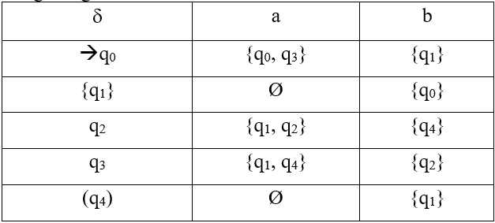
II. TÌM NGÔN NGỮ BIỂU DIỄN BỞI FA
Xây dựng NFA N ({a, b}, {q₀, q₁, q₂, q₃, q₄}, δ, q₀, {q₁, q₄})
Bảng trạng thái:

Slide 16
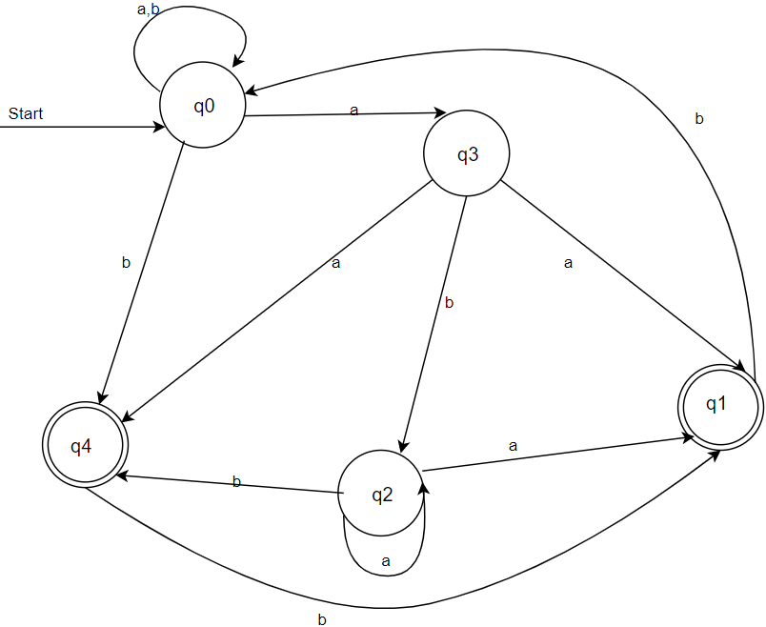
II. TÌM NGÔN NGỮ BIỂU DIỄN BỞI FA
Sơ đồ chuyển:

Slide 17
II. TÌM NGÔN NGỮ BIỂU DIỄN BỞI FA
Xét chuỗi x = abaabbb
Quá trình đoán nhận chuỗi:
Từ vị trí Start →q₀abaabbb
→q₃baabbb
→q₂aabbb
→q₂abbb
→q₁bbb
→q₀bb
→q₀b
→q₄ ∈ F

Slide 18
II. TÌM NGÔN NGỮ BIỂU DIỄN BỞI FA
Xét chuỗi y = aababbabb
Quá trình đoán nhận chuỗi:
Từ vị trí Start →q₀aababbabb
→q₀ababbabb
→q₃babbabb
→q₂abbabb
→q₁bbabb
→q₀babb →q₀abab
→q₀bab
→q₄b
→q₁ ∈ F

Slide 19
II. TÌM NGÔN NGỮ BIỂU DIỄN BỞI FA
Xét chuỗi z = abbbabaab
Quá trình đoán nhận chuỗi:
Từ vị trí Start →q₀abbbabaab
→q₀bbbabaab
→q₄bbabaab
→q₁babaab
→q₀abaab
→q₃baab →q₂aab
→q₂ab
→q₂b
→q₄ ∈ F

Slide 20


